Slide 1
| 모델 구축과 검증을 위한 통계 용어
통계학
: 수치 데이터의 수집, 분석, 해석, 표현 그리고 구성을 다루는 수학의 한 분야다.
기술 통계학
연속 데이터(나이)의 유형의 경우에는 평균이나 표준편차, 범주형 데이터(성별)의 유형의 경우에는 빈도나 퍼센티지 등과 같은 자료를 요약한다.
추론 통계학
전체자료(모집단)를 수집하는 것은 불가능하기 때문에 표본이라 불리는 일부 자료를 수집한 후 전체 모집합에 관한 결론을 유추해야 할 때가 많은데, 이를 추론 통계학이라고 한다.
추론은 가설 검정, 수치의 특성 제안, 데이터 내 상관관계등을 통해 이뤄진다.

Slide 2
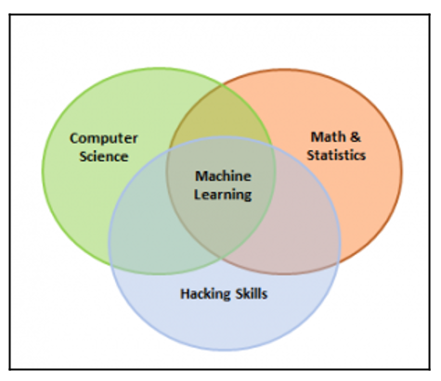
| 머신러닝
머신러닝은 과거 경험에서 학습을 통해 얻은 지식을 미래의 결정에 이용하는 전산학의 한 분야이다.
전산학, 공학, 통계학의 교집합으로 볼 수 있다.

Slide 3
| 머신러닝 범주
지도 학습
목표 변수와 다른 변수 간의 관계를 머신이 학습하도록 가르치는 것
분류 문제 classification
회귀 문제 regression
비지도 학습
지도나 목표 변수를 설정하는 과정 없이 알고리즘이 스스로 학습한다.
주어진 데이터 사이의 숨은 패턴이나 관계를 찾는 문제다.
차원 축소
군집화
강화 학습
머신이나 에이전트가 주변 환경의 피드백으로부터 행동을 학습하는 것
에이전트는 지도를 받는 것이 아니라 스스로 일련의 결정을 내린 후 마지막에 그 결과에 따라 +1이나 -1의 보상을 받게 된다.
마지막 보상값에 따라 에이전트는 실행했던 이력을 재평가한다.

Slide 4
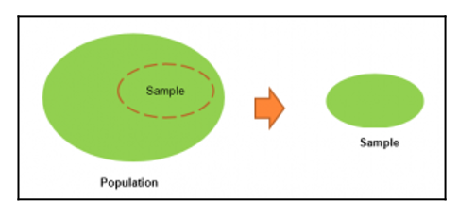
| 모델 구축과 검증을 위한 통계 용어
모집단
전체를 의미한다. 모든 관측값 또는 연구 중인 과제의 모든 데이터를 의미한다.
표본
모집단의 부분 집합이다. 대개 분석 중인 모집단의 일부분이다.
모집단을 직접 분석하면 많은 비용이 든다. 대부분의 통계 방법은 표본을 조사한 후 모집단에 관한 결론을 도출한다.

Slide 5
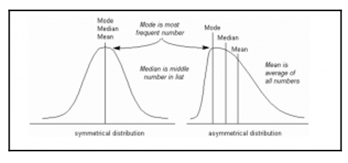
| 모델 구축과 검증을 위한 통계 용어
매개변수와 통계량
모집단에 관해 계산한 모든 척도는 매개변수고, 표본에 관한 것은 통계량이다.
평균
산술 평균을 의미하고, 모든 값을 더한 후 개체수로 나누면 된다. 데이터에 특이값이 있으면 평균값은 크게 반응한다. 특이값은 다른 값들에 비해 편차가 매우 큰 값들의 집합이나 열이고, 대개 아주 높거나 낮은 값들을 가진다.
중간값
데이터의 중간 지점이다. 오름차순이나 내림차순으로 데이터를 정렬했을 때 가운데 있는 값이다.
최빈값
데이터 중 가장 빈번하게 반복되는 데이터 포인트다.

Slide 6
| 모델 구축과 검증을 위한 통계 용어
import numpy as np
from scipy import stats
data = np.array([4,5,1,2,7,2,6,9,3])
# Calculate Mean 평균값
dt_mean = np.mean(data) ; print ("Mean :",round(dt_mean,2))
# Calculate Median 중간값
dt_median = np.median(data) ; print ("Median :",dt_median)
# Calculate Mode 최빈값(가장 많은 빈도수를 갖는 값)
dt_mode = stats.mode(data); print ("Mode :",dt_mode[0][0])
최빈값(最頻-), 모드(mode)는 통계학 용어로, 가장 많이 관측되는 수, 즉 주어진 값 중에서 가장 자주 나오는 값이다. 예를 들어, {1, 3, 6, 6, 6, 7, 7, 12, 12, 17}의 최빈값은 6이다. 최빈값은 산술 평균과 달리 유일한 값이 아닐 수도 있다.
주어진 자료에서 평균이나 중앙값을 구하기 어려운 경우에 특히 유용하다.

Slide 7
| 모델 구축과 검증을 위한 통계 용어
변량의 측정
산포는 데이터의 변량을 의미하고 데이터 변수가 부적합한 값을 갖는지 측정한다. 산포는 데이터들이 가운데 중심에 모이지 않고 얼마나 흩어져 있는지에 관한 정보를 제공한다.
범위
최댓값과 최소값의 차이를 의미한다.
분산
평균과의 차이를 제곱한 값들의 평균이다. 분산의 차원은 실제 관측값의 제곱이 된다.
표준편차
분산의 제곱근이다 . 분산에 제곱근을 적용함으로써 제곱한 차원이 아닌 원래 변수와 같은 차원에서 산포를 측정할 수 있다.

Slide 8
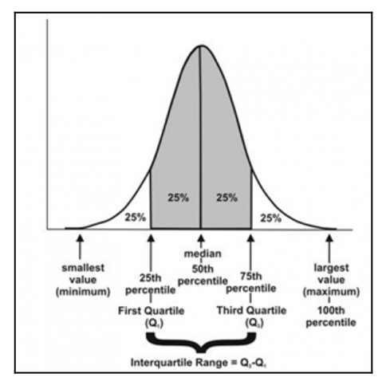
| 모델 구축과 검증을 위한 통계 용어
분위수
데이터를 동일한 조각들로 나눈 것이다. 분위수는 백분위, 십분위, 사분위 등으로 나뉜다.
이 척도는 데이터를 오름차순으로 정렬한 후 계산한다.
백분위 : 단순히 퍼센티지를 의미한다. 중간값은 50번째 백분위가 되고, 중간값 이하는 데이터의 50%가 된다.
십분위 : 10번째 백분위를 의미한다. 어떤 데이터 포인트가 십분위 이하라는 것은 전체 데이터의 10%이하라는 의미이다.

Slide 9
사분위 : 데이터의 ¼로, 25번째 백분위가 된다. 첫 번째 사분위는 데이터의 25%, 두 번째 사분위는 50%, 그리고 세번째 사분위는 75%가 된다. 두 번째 사분위는 중간 값으로서 50번째 백분위 이자 다섯 번째 십분위가 된다.
IQR범위 : 1사분위와 3사분위이 차이를 의미한다. 데이터 중 이상값을 찾아내는데 효과적이다. IQR범위는 중간 50%에 속한 데이터 포인터들을 의미한다.

